Slide 1
Workshop MF pro zástupce měst a obcí Karlovarského kraje
Centrální harmonizační jednotka | Ministerstvo financí České republiky

Slide 2
Obsah
Návrh zákona o řízení a kontrole veřejných financí
Vnitřní kontrolní systém
Řízení rizik
Principy 3E
Řídicí a kontrolní mechanismy
Kontrola příjemců dotací a příspěvkových organizací
Výstupy z analýzy systému kontrol
Registr smluv
Rozpočtová odpovědnost
1
2
3
4
5
6
7
8
9

Slide 3
NÁVRH ZÁKONA O ŘÍZENÍ A KONTROLE VEŘEJNÝCH FINANCÍ
1
2
3
4
5
6
7
8
9

Slide 4
Návrh zákona o řízení a kontrole veřejných financí (1/5)
  nahrazuje stávající zákon č. 320/2001 Sb., o finanční kontrole
Aktuální stav legislativního procesu
  návrh zákona je projednáván v Poslanecké sněmovně
    sněmovní tisk č. 1001 a 1002
    https://www.psp.cz/sqw/historie.sqw?o=7&T=1001
Proč se mění zákon o finanční kontrole
  zákon o finanční kontrole obsahuje nadčasová ustanovení obecného charakteru
  návrh nového zákona reaguje na problémy v praxi
  nejasné pojmy jako příkazce operace, správce rozpočtu
  otázka nastavení vnitřního kontrolního systému

Slide 5
Návrh zákona o řízení a kontrole veřejných financí (2/5)
Nový zákon nebo novela zákona o finanční kontrole
  požadavek ze strany připomínkových míst provést změny novelou zákona o finanční kontrole
  doporučení Legislativní rady vlády na formu nového zákona
  přehledná, srozumitelná podoba
Vznik zákona o finanční kontrole
  před vstupem České republiky do Evropské unie
  jakým způsobem jsou řízeny a kontrolovány veřejné finance v České republice?
přijmout nový zákon, který by řízení a kontrolu veřejných financí upravoval

Slide 6
Návrh zákona o řízení a kontrole veřejných financí (3/5)
Požadavek Evropské unie na řízení a kontrolu veřejných financí
  využívání prostředků z fondů Evropské unie
  Evropská unie potřebuje mít alespoň minimální míru ujištění o tom, že je s těmito prostředky nakládáno efektivně, účelně a hospodárně
Požadavek Evropské unie na řádný tok informací a jejich vykazování
řádný tok informací (§ 4 zákona o finanční kontrole)
požadovaná struktura informací
informace odpovídající skutečnosti
reálný obraz hospodaření členských států
Evropská unie může vyhodnotit případná rizika.

Slide 7
Návrh zákona o řízení a kontrole veřejných financí (4/5)
Vykazování informací do Evropské unie
Směrnice Rady č. 2011/85/EU ze dne 8. listopadu 2011, o požadavcích na rozpočtové rámce členských států
zákon o rozpočtové odpovědnosti
zákon o sběru vybraných údajů pro účely monitorování a řízení veřejných financí
konsolidační vyhláška státu
zákon o řízení a kontrole veřejných financí

Slide 8
Návrh zákona o řízení a kontrole veřejných financí (5/5)
    Implementace směrnice o rozpočtových rámcích do návrhu zákona
    Čl. 3 odst. 1:
    „Pokud jde o vnitrostátní systémy veřejných účtů, v členských státech fungují systémy veřejných účtů, které komplexně a konzistentně pokrývají všechny subsektory sektoru vládních institucí a obsahují informace potřebné k vypracování akruálních údajů pro sestavení údajů založených na standardu ESA 95. Uvedené systémy veřejných účtů podléhají vnitřní kontrole a nezávislému auditu.“
zavést v orgánech státní správy a samosprávy systém řízení a kontroly veřejných financí tak, aby údaje, které se dostanou do Evropské unie byly založeny na skutečnosti

Slide 9
VNITŘNÍ KONTROLNÍ SYSTÉM
1
2
3
4
5
6
7
8
9

Slide 10
Vnitřní kontrolní systém (1/5)
vnitřní kontrolní systém
je předmětem návrhu nového zákona
skládá se z řídicích a kontrolních mechanismů a interního auditu
cíle vnitřního kontrolního systému ve veřejné správě
zajistit, aby informace o hospodaření odpovídaly skutečnosti
poskytnout přiměřené ujištění o tom, že je s veřejnými prostředky nakládáno hospodárně, účelně a efektivně

Slide 11
Interní audit u měst a obcí
Obec/město | Objem výdajů |  | Obec/město | Objem výdajů
Praha | 64 517 097 800,00 |  | Jablonec nad Nisou | 867 763 600,00
Brno | 12 764 134 000,00 |  | Teplice | 864 303 000,00
Plzeň | 10 139 067 000,00 |  | Cheb | 804 756 000,00
Ostrava | 9 873 689 000,00 |  | Prostějov | 780 262 280,00
Olomouc | 2 290 779 000,00 |  | Uherské Hradiště | 757 066 800,00
Pardubice | 2 268 769 919,00 |  | Třinec | 737 992 000,00
Hradec Králové | 2 051 697 900,00 |  | Příbram | 723 415 490,35
České Budějovice | 1 919 367 000,00 |  | Písek | 711 579 000,00
Havířov | 1 847 143 000,00 |  | Litovel | 692 922 100,00
Kladno | 1 732 223 100,00 |  | Přerov | 679 840 600,00
Ústí nad Labem | 1 693 603 500,00 |  | Bohumín | 654 723 000,00
Liberec | 1 569 181 341,00 |  | Orlová | 654 418 000,00
Jihlava | 1 273 557 900,00 |  | Děčín | 650 412 100,00
Zlín | 1 250 922 000,00 |  | Sokolov | 628 744 915,69
Frýdek-Místek | 1 208 281 500,00 |  | Benešov | 613 482 000,00
Karlovy Vary | 1 150 154 912,00 |  | Vsetín | 598 704 900,00
Most | 1 079 864 000,00 |  | Šumperk | 563 574 000,00
Opava | 973 794 100,00 |  | Hodonín | 560 088 000,00
Chomutov | 972 005 000,00 |  | Třebíč | 554 279 000,00
Karviná | 969 813 135,00 |  | Česká Lípa | 535 749 000,00
Znojmo | 923 391 000,00 |  | Nový Jičín | 534 065 820,00
Kolín | 914 548 013,96 |  | Břeclav | 531 528 000,00
Tábor | 887 439 000,00 |  | Trutnov | 516 261 456,64
Mladá Boleslav | 870 119 000,00 |  | Havlíčkův Brod | 505 708 006,00

Slide 12
Vnitřní kontrolní systém (2/5)
organizace
  každá organizace ve veřejné správě má úkoly, pro které byla zřízena
  úkoly
  samostatná a přenesená působnost
  dány zákonem nebo rozhodnutím
rizika
  ohrožují plnění daných úkolů organizace
  uvědomovat si rizika na všech úrovních organizační struktury
  poskytování veřejných služeb
! Riziko je událost v budoucnu, která může a nemusí nastat, ale pokud nastane, tak bude mít negativní dopad na plnění daného úkolu.

Slide 13
Vnitřní kontrolní systém (3/5)
řídicí a kontrolní mechanismy
  mechanismy, kterými jsou ošetřena a řízena rizika ohrožující plnění úkolů organizace
  pravomoci a odpovědnosti
odpovědnost za zavedení a udržování vnitřního kontrolního systému má v případě obcí starosta (podle návrhu nového zákona schvalující osoba)

Slide 14
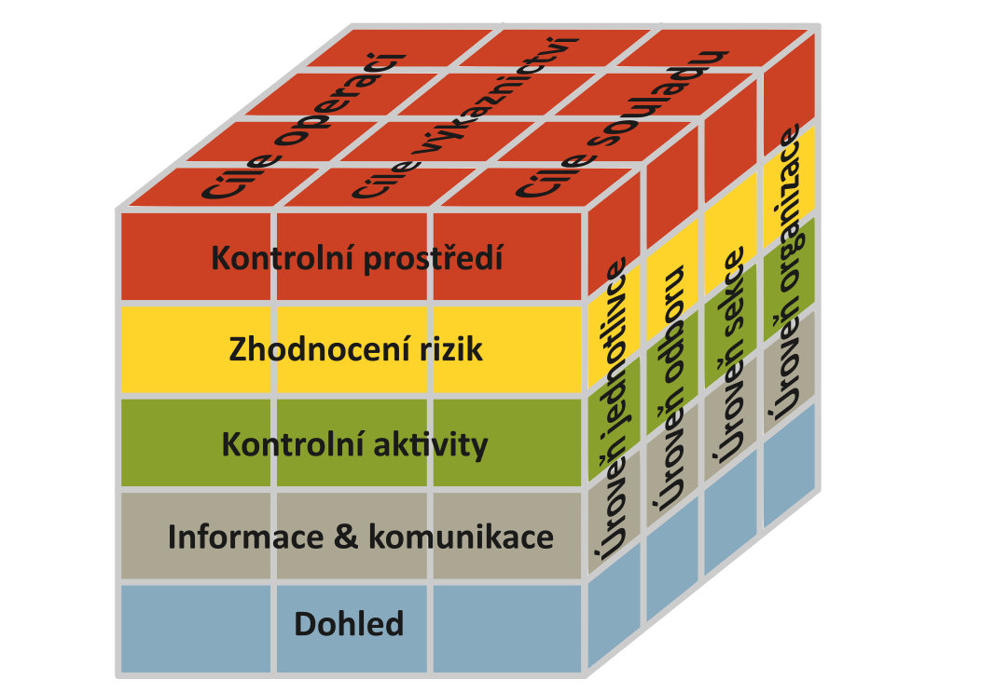
Vnitřní kontrolní systém (4/5)
Standardy COSO
  Committe Of Sponsoring Organisation
  jedním z přístupů k popsání vnitřního kontrolního systému
    Ministerstvo financí připravuje metodickou pomůcku v českém jazyce inspirovanou přístupem COSO

Slide 15
Vnitřní kontrolní systém (5/5)
ROZDĚLENÍ
PRAVOMOCÍ
& ODPOVĚDNOSTÍ
ÚKOL
RIZIKA
KONTROLNÍ AKTIVITY
DOHLED
INFORMACE & KOMUNIKACE

Slide 16
ŘÍZENÍ RIZIK
1
2
3
4
5
6
7
8
9

Slide 17
Co je to riziko?
Riziko je potenciální událost v budoucnosti s negativními následky, která může ale nemusí nastat.
Cílem řízení rizik je omezení pravděpodobnosti výskytu nebo snížení dopadu.
Cílem řízení rizik není všechna rizika eliminovat, ale být si jich vědom a pracovat s nimi.
Rizikům lze předcházet jejich vhodným řízením.

Slide 18
Východiska pro řízení rizik (1/3)
Stávající právní úprava
§ 25 odst. 1 zákona 320/2001 Sb. - vedoucí orgánu veřejné správy je v rámci své odpovědnosti povinen v tomto orgánu zavést a udržovat vnitřní kontrolní systém , který je způsobilý včas zjišťovat, vyhodnocovat a minimalizovat provozní, finanční, právní a jiná rizika vznikající v souvislosti s plněním schválených záměrů a cílů orgánu veřejné správy
Metodika řízení rizik (metodický pokyn CHJ č. 2)
  doporučující charakter
  dostupná na
http://www.mfcr.cz/cs/legislativa/metodiky/2016/
metodicky-pokyn-chj-c-2--metodika-rizeni-24501

Slide 19
Východiska pro řízení rizik (2/3)
Navrhovaná úprava
§ 10 odst. 1 - Správce veřejného rozpočtu nebo veřejný subjekt vymezí práva a povinnosti zaměstnanců, kteří řídí a kontrolují veřejné finance, zavede řízení rizik, řízení souladu s právními, technickými a vnitřními předpisy, ekonomickou službu, řídicí ekonomickou kontrolu, ověřování a schvalování majetkových operací (dále jen „řídicí a kontrolní mechanismy“).

Slide 20
Východiska pro řízení rizik (3/3) - Obecné předpoklady funkčního řízení rizik
jednoznačná organizační struktura a funkční organizační řád
jasně stanovená pravidla vnitřního chodu organizace, která jsou ve vzájemném souladu
pracovní náplně zaměstnanců definované v souladu
s organizačním řádem a skutečností
etický kodex organizace, který vychází z Etického kodexu úředníků a zaměstnanců veřejné správy vydaného usnesením vlády č. 331/2012 ze dne 9. 5. 2012

Slide 21
Věcný pohled na proces řízení rizik
Riziko by mělo být řízeno na té úrovni řízení, která je k tomu vybavena potřebnými znalostmi a kompetencemi, tj. tím útvarem, v jehož činnosti riziko vzniká, nebo může vzniknout.
Řízení rizik v organizaci je nepřetržitý proces.
Každé riziko by mělo být dobře popsané a mít definovaná vhodná nápravná opatření.

Slide 22
Proces řízení rizik
1.
Identifikace
4.
Monitoring
2.
Analýza (hodnocení)
3.
Nápravná opatření (řízení rizik)

Slide 23
1. Identifikace
1
4
2
3
Základním předpoklad – identifikace rizika
riziko vždy souvisí s určitým konkrétním úkolem, mělo by být proto formulováno konkrétně, tak aby bylo možné přijmout konkrétní opatření k jeho eliminaci
Přístupy k identifikaci rizik
analýza procesů a činností
brainstorming
srovnávání s obdobnými útvary nebo organizacemi
srovnávání s evidencí předchozích hrozeb, projevů rizik
inspirace přehledem obvyklých rizik

Slide 24
2. Analýza (hodnocení) – (1/3)
1
4
2
3
Při rozhodování o riziku je potřeba analyzovat (ohodnotit) jeho významnost, tzn. ohodnotit ho z hlediska pravděpodobnosti výskytu a jeho dopadu.
Měření pravděpodobnosti a dopadu - škála 1 – 5, přičemž:
1 – výskyt nepravděpodobný a dopad zanedbatelný
2 – výskyt málo pravděpodobný a dopad málo významný
3 – výskyt pravděpodobný a dopad střední
4 – výskyt velmi pravděpodobný a dopad významný
5 – výskyt téměř jistý a dopad kritický
! Řídit riziko lze vždy buď tím, že se snažím snižovat jeho pravděpodobnost nebo jeho dopad.

Slide 25
2. Analýza (hodnocení) – (2/3)
1
4
2
3
Z hlediska významnosti (V), tj. pravděpodobnost výskytu (P) x dopad (D), lze stanovit rizika s (V= P x D):
malým významem 1 – 8
středním významem 9 – 14
vysokým významem 15 – 25
5
4
3
2
1
 | 1 | 2 | 3 | 4 | 5
D
! Vedení organizace by se mělo soustředit na řízení rizik s vysokou mírou významnosti, rizika s nízkou mírou lze udržovat a sledovat.
P

Slide 26
2. Analýza (hodnocení) – (3/3)
1
4
2
3
Mapa rizik = výsledek hodnocení (analýzy) rizik
přehled identifikovaných rizik organizace
forma mapy rizik
katalog tříděný podle významnosti
tabulka
graf
Karta rizik = přehled rizik u vlastníka rizik , tj. u toho, v jehož činnosti se daná rizika mohou vyskytovat, včetně opatření k jejich zmírnění nebo snížení
! Cílem řízení rizik není vytvořit mapu/katalog rizik. Mapa rizik je pouze nástroj pro řízení rizik.

Slide 27
3. Nápravná opatření (řízení rizik)
1
4
2
3
Dalším krokem je samotné řízení rizika aneb stanovení opatření k jeho eliminaci, případně zmírnění.
Možné přístupy k řízení rizik:
vyvarování se rizika (neschválení operace, zákaz rizikových aktivit, apod.)
akceptace rizika (udržování rizika na stávající míře významnosti a sledování jeho vývoje)
redukce rizika (stanovení nápravných opatření)
sdílení rizika (tj. částečné přenesení na další osobu)
! Riziko je vhodné snižovat pouze na úroveň, kdy náklady na jeho snížení nepřevýší efekt tohoto snížení.

Slide 28
4. Monitoring
1
4
2
evidence rizik
případná identifikace nových rizik
3

Slide 29
Modely řízení rizik
Decentralizovaný model řízení rizik – vhodný pro organizace se standardním rizikovým prostředím, tj. i pro organizace veřejné správy
řízení rizik je integrální součástí každého rozhodnutí v organizaci;
existuje vnitřní předpis pro řízení rizik – hladina významnosti – auditní stopa;
všichni vedoucí pracovníci chápou, co riziko je a jak se s ním pracuje a aktivně se procesu řízení rizik účastí;
Centralizovaný model řízení rizik – vhodný pro organizace s vysoce rizikovým prostředím typu nemocnice, energetické společnosti apod.

Slide 30
PRINCIPY 3E
1
2
3
4
5
6
7
8
9

Slide 31
ÚČELNOST
ÚČELNOST(effectiveness)
”dělání správných věcí”
Dosažené výsledky odpovídají stanovené a prokázané potřebě.
V praxi se tedy primárně jedná o to, zda je poptávána správné zboží či správná služba.
Musí být jasně identifikována potřeba (účel vynakládání veřejných prostředků, který musí být v souladu s úkoly organizace).

Slide 32
HOSPODÁRNOST
HOSPODÁRNOST(economy)
”dělání věcí za co rozumnou cenu”
Zdroje jsou dány k dispozici ve správnou dobu, v dostatečném množství, v přiměřené kvalitě a za co nejvýhodnější cenu.
Hospodárností se rozumí tlak na minimalizaci nákladů nutných k dosažení požadovaných výsledků.
Poptávání zboží a služeb pouze na základě nejnižší ceny bez jednoznačného vymezení kvalitativních požadavků není hospodárné.

Slide 33
EFEKTIVITA
EFEKTIVITA (efficiency)
”dělání věcí správnou cestou”
Je dosažen co nejlepší vztah
mezi vynaloženými prostředky
a dosaženými výsledky.
Jedná se o maximalizaci přínosů, kterých lze vynaložením veřejných prostředků dosáhnout.
Základní předpoklady pro naplnění principu efektivnosti:
Přiměřené plánování
Racionální příprava zadávacích podmínek

Slide 34
Principy 3E
Co nejvyšší hodnota za peníze
ÚČELNOST(effectiveness)
HOSPODÁRNOST(economy)
”dělání správných věcí”
”dělání věcí za rozumnou cenu”
Dosažené výsledky odpovídají stanovené a prokázané potřebě
Zdroje jsou dány k dispozici ve správnou dobu, v dostatečném množství, v přiměřené kvalitě a za co nejvýhodnější cenu
OPTIMUM
EFEKTIVITA (efficiency)
Co nejlepší výsledek
”dělání věcí správnou cestou”
Co nejnižší náklady
Je dosažen co nejlepší vztah
mezi vynaloženými prostředky
a dosaženými výsledky

Slide 35
Kde definice najdeme ?
nařízení č. 966/2012 Evropského parlamentu a Rady ze dne 25. října 2012, kterým se stanoví finanční pravidla o souhrnném rozpočtu Unie a o zrušení nařízení Rady (ES, Euratom) č. 1605/2002
návrh zákona
o řízení kontrole veřejných financí

Slide 36
Příklad – zajištění propojení břehů řeky (1/2)
    Město, kterým protéká široká řeka, se rozhoduje, jakým způsobem zajistí nové propojení obou břehů, aby zajistilo přístup občanů z obou břehů k veřejným službám, zaměstnání, parkům, volnočasovým aktivitám. Předpokladem je, že město má nebo bude mít finanční prostředky na jakoukoliv variantu.
    Město zvažuje 3 varianty:
      dlouhodobý kontrakt s firmou, která zajistí službu přívozu – loď s převozníkem na dobu 10 let,
      nákup nové vlastní lodi obsluhované vyškoleným zaměstnancem města, životnost lodi 12 let,
      stavbu nové lávky pro pěší a cyklisty s životností 50 let.

Slide 37
Příklad – zajištění propojení břehů řeky (2/2)
      zajistit přístup občanů z obou břehů k veřejným službám, zaměstnání, parkům, volnočasovým aktivitám
      stanovit kvalitativní požadavky
        celoroční, bezbariérové, rychlé, neustálé propojení
        jaká bude odhadovaná vytíženost
      tři varianty pro zajištění potřeby a vyhodnocení souladu s principy 3E
! Při rozhodování o nakládání veřejných prostředků je potřeba
přesně definovat potřebu
stanovit kvalitativní požadavky pro zajištění této potřeby
zvažovat více možných variant při rozhodování

Slide 38
Příklad – výstavba sportoviště (1/2)
Město vyhodnotilo na základě předběžné analýzy požadavků občanů nezbytnost výstavby sportoviště. Sportovní centrum vznikne rekonstrukcí stávajících prostor, které budou využity pro zázemí sportoviště (šatny, WC, sprchy, recepce) a vyrostou zde i dva nové sály a posilovna, které budou též využity i pro veřejnost. Nové sportovní centrum postaví vybraný dodavatel za 10 mil. Kč bez DPH (druhá nejnižší nabídková cena).

Slide 39
Příklad – výstavba sportoviště (2/2)
    Jsou podklady pro rozhodnutí dostatečné a kvalitní?
    Jaké informace chybí?
        průzkum trhu,
        zkušenosti jiných obcí
        internet
    Je dostatek informací pro rozhodnutí, aby byl schvalovatel vůbec schopen vyhodnotit, zda je realizace výdaje v souladu s principy 3E?
! Kontrola bude chtít předložit veškeré podklady pro rozhodnutí, bude ji zajímat, zda skutečně proběhla nějaká úvaha nad řešením
auditní stopa

Slide 40
Rozhodování při nakládání s veřejnými prostředky
  závislé na mnoha podmínkách, ve kterých se město nebo obec rozhoduje
  vnější podmínky
        demografická struktura obce, životní prostředí, velikost obce, přírodní podmínky, ekonomické podmínky,…
  vnitřní podmínky
        vnitřní chod a rozhodování organizace

Slide 41
Auditní stopa
      při nakládání se spravovanými veřejnými prostředky musí být pořízeny a uchovávány dokumenty a záznamy související s rozhodnutím o příjmové nebo výdajové operaci, včetně účetních záznamů, ze kterých lze rekonstruovat posloupnost při uskutečňování operace a operaci ověřit
návrh zákona
o řízení kontrole veřejných financí
! Kontrolní orgán by měl na základě auditní stopy dojít ke stejnému rozhodnutí jako kontrolovaná obec.

Slide 42
Principy 3E a veřejné zakázky
Ochrana veřejných prostředků
Hospodárnost
Účelnost
Efektivita
Prevence
&
Přiměřenost
Transparentnost
Zákaz
diskriminace
Rovné
zacházení
Ochrana hospodářské soutěže

Slide 43
Aplikace principů 3E v procesu veřejného nakupování
  realizace veřejné zakázky se nachází uprostřed celého procesu veřejného nakupování a to, jestli jsou dodrženy principy účelnosti, hospodárnosti a efektivity, záleží do značné míry na postupech a rozhodnutích, která realizaci veřejné zakázky předchází a která následují po podpisu smlouvy s vítězným uchazečem
REALIZACE VZ
aplikace 3E
aplikace 3E

Slide 44
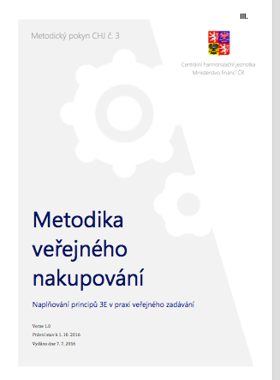
Metodika veřejného nakupování
metodická podpora aplikace principů 3E při nakládání s veřejnými prostředky
    doporučující charakter
    základní postupy v klíčových oblastech, které přispívají k naplnění principů 3E
    příklady dobré i špatné praxe
    otázky, které by si měl řádný hospodář klást
    dostupná na http://www.mfcr.cz/cs/legislativa/metodiky/2016/metodicky-pokyn-chj-c-3--metodika-verejn-25582

Slide 45
PŘÍKLAD - AUTOMOBIL
Obec se rozhoduje, jak zajistí přepravu dětí z místní školy do okolních obcí na atletické a jiné soutěže. Mimo to chce obec poskytovat sociální službu svým občanům, zejména starším a handicapovaným, ve formě rozvozu obědů. V současnosti obec nevlastní automobil. V pravidelných intervalech však obcí projíždí linkový autobus, který zajišťuje přepravu osob mezi 2 většími městy v okolí, ve kterých mohou občané přestoupit na navazující dopravní spoje. Obec stojí před rozhodnutím, jak současnou situaci vyřeší.
Rozhoduje se mezi 3 variantami:
využití MHD
smlouva se soukromým dopravcem
pořízení vlastního automobilu

Slide 46
Aplikace principů 3E v jednotlivých fázích veřejného nakupování
1.
Identifikace a zdůvodnění potřeby
2.
Příprava veřejné zakázky
3.
Zadávací řízení a uzavření smlouvy
4.
Plnění smlouvy a řízení vztahu s dodavatelem
Rizika:
nejasně definovaná a neodůvodněná potřeba ve vazbě na úkoly organizace,
neposouzení možných variant řešení
Rizika:
nepřesně definovaný předmět plnění,
neposouzení aktuální situace na trhu dané komodity,
použití nevhodného druhu zadávacího řízení
Rizika:
nedostatečně odůvodněné hodnocení nabídek
Rizika:
nedodání předmětu plnění v požadované kvalitě,
nejednoznačné popsání postupu pro uplatnění reklamací ve smluvních podmínkách

Slide 47
1. Identifikace a zdůvodnění potřeby
nejlépe souběžně s plánováním rozpočtu pro následující rok
identifikace a zdůvodnění potřeby – příklad: přeprava dětí, rozvoz obědů
Příklady otázek, které je potřeba si položit pro identifikaci potřeby:
Co se má pořídit a proč to potřebujeme?
O jaký výsledek se usiluje?
Jaké cesty k tomuto výsledku vedou? Jaké máme možnosti?
Jaký objem prostředků jsme ochotni vynaložit na pokrytí dané potřeby?
Přinese s sebou pokrytí dané potřeby nutnost vynaložit další náklady?
Jak významné tyto náklady jsou?

Slide 48
Posouzení a volba varianty
Využití MHD
z krátkodobého hlediska nejlevnější varianta
vysoká míra závislosti na jízdním řádu dopravce
není reálná pro zajištění potřebu služby rozvozu obědů
Smlouva se soukromým dopravcem
v obci a blízkém okolí je pouze jeden soukromý dopravce, neexistuje zde konkurence
vysoká míra závislosti, protože je nutné objednávat automobil v dostatečném předstihu
Pořízení vlastního automobilu
na první pohled nejdražší varianta, odhadované náklady ve výši cca 800 tis. až 1 mil. Kč
provozní náklady
automobil bude mít obec permanentně k dispozici
lze využít i pro jiné veřejné sociální služby

Slide 49
Doporučení k posouzení variant
Identifikace relevantních řešení, jak bude zvolené varianty dosaženo
např. v případě pořízení vlastního automobilu
řešení 1 – nákup vozidla do přímého vlastnictví obce
řešení 2 – operativní leasing
Identifikace vhodných možností, jak získat relevantní data pro kalkulaci nákladů
např. best practice okolních obcí, průzkum trhu, poučení z minulosti, veřejně dostupné informace (internet)
Pohled do budoucnosti
provozní náklady související se zvolenou variantou (přispívá ke správné kalkulaci celkových nákladů)

Slide 50
2. Příprava veřejné zakázky - koupě automobilu do přímého vlastnictví obce
V této fázi probíhá:
zpracování záměru VZ včetně analýzy rizik
stanovení předmětu VZ
úvaha nad základními parametry zadávacího řízení
příprava podrobné technické specifikace (k využití např. pomůcka MF technický standard služebních vozidel dostupný na http://www.mfcr.cz/cs/verejny-sektor/smart-governance/centralni-nakup-statu/technicke-standardy/zavazne/technicky-standard-sluzebnich-vozidel-22894)
stanovení podmínek kvalifikace uchazečů
stanovení kritérií hodnocení

Slide 51
2. Příprava veřejné zakázky - koupě automobilu do přímého vlastnictví obce
Nový vzdělávací program pro veřejné zakázky
projekt podporovaný Evropskou unií
pomoc starostům s administrací projektu veřejných zakázek, a to nejen v souvislosti s nově přijatou právní úpravou, zákona č. 134/2016 Sb., o zadávání veřejných zakázek
gestor: Ministerstvo pro místní rozvoj (akademienzzvz@mmr.cz)
vícestupňový vzdělávací systém, který se zaměří nejen na zkušené zadavatele, ale má pomoci i těm zadavatelům, kteří se zadáváním mají velmi malou zkušenost
další informace: internetové stránky SMOČR, MMR

Slide 52
2. Příprava veřejné zakázky - koupě automobilu do přímého vlastnictví obce
Příklady otázek, které je potřeba si položit před zadáním VZ:
Účelnost
      Byla přesně známa potřeba, kterou má VZ zajistit?
      Byly určeny jednotlivé varianty řešení dané potřeby? Tzn. byly zváženy i další možné způsoby, jak naplnit potřebu, kterou VZ řeší?
Hospodárnost
      Opravdu nebyla zvolena nejdražší varianta? Pokud ano, pak musí existovat zdůvodnění.

Slide 53
3.Zadávací řízení a uzavření smlouvy - Hodnocení nabídek
  Hodnotící kritéria pro výběr nejvhodnější nabídky musí být stanovena tak, aby zajistila naplnění principů 3E. Obec obdržela nabídky od 2 dodavatelů automobilů.
Příklady otázek, které je potřeba si položit při hodnocení nabídek:
Účelnost
      Nebyla v rámci hodnocení bezdůvodně zvýhodněna určitá značka automobilu?
      Pokud ano, tak zdůvodnit.
Hospodárnost
      Byly v rámci hodnocení VZ hodnoceny všechny podstatné parametry jednotlivých nabídek?
      Ekonomická výhodnost – zdůvodnit, pokud vyhraje dražší nabídka
CENA
minimalizace
optimum
KVALITA + potřeba
maximalizace

Slide 54
Po vyhodnocení nabídek
Příklady otázek, které je potřeba si položit po vyhodnocení nabídek:
Účelnost
      Bylo dosaženo požadovaného cíle?
      Bylo by požadovaného cíle dosaženo bez realizace VZ?
Efektivnost
      Byl předmět VZ stanoven dostatečně a přesně?
      Přispívá dodané zboží či služba k naplnění stanovených cílů?

Slide 55
4. Plnění smlouvy a řízení vztahu s dodavatelem
sledování kvality plnění
uplatňování reklamací a smluvních sankcí
uplatňování získaných zkušeností při plánování a přípravě nových veřejných zakázek
sdílení zkušeností a dobré praxe s jinými zadavateli
Příklady otázek, které je potřeba si položit ve fázi plnění smlouvy a řízení vztahu s dodavatelem:
Byl zadavateli předmět plnění dodán v požadované kvalitě?
Byl ve smluvních podmínkách jednoznačně popsán postup pro uplatnění reklamací?
Byly uplatněny sankce v případě, že dodavatel nesplnil své povinnosti stanovené smlouvou?

Slide 56
ŘÍDICÍ A KONTROLNÍ MECHANISMY
1
2
3
4
5
6
7
8
9

Slide 57
Řídicí a kontrolní mechanismy (1/2)
nástrojem pro aplikaci principů hospodárnosti, efektivnosti a účelnosti v praxi
součástí vnitřního kontrolního systému
jakékoliv opatření, kterým se řídí rizika
základním řídicím a kontrolním mechanismem je řídicí kontrola

Slide 58
Řídicí a kontrolní mechanismy (2/2)
jakékoliv opatření, které umožní přijmout alespoň přiměřené ujištění o tom, že bude s veřejnými prostředky nakládáno účelně, hospodárně a efektivně
zásada přiměřenosti - výdaje na zavedení řídicích a kontrolních mechanismů nesmí být z dlouhodobého hlediska vyšší než výdaje, které jsou nezbytné k zajištění řádného plnění úkolů příslušné obce
vymezení práv a povinností zaměstnanců
řízení rizik
řízení souladu s právními, technickými a vnitřními předpisy
ekonomická služba,
řídicí ekonomickou kontrola
ověřování a schvalování majetkových operací

Slide 59
Řídicí kontrola podle návrhu zákona o řízení a kontrole veřejných financí
pro obce a ostatní územní samosprávné celky návrhem nového zákona nedochází k omezení ani k rozšíření pravomocí orgánů územních samosprávných celků
postavení, odpovědnost a kompetence starosty, hejtmana, rady a zastupitelstva se nemění a jsou stanoveny zákonem o obcích, zákonem o krajích a zákonem o hlavním městě Praze
! Starosta jako schvalovatel je odpovědný za přípravu podkladů pro rozhodování příslušného orgánu podle zákona o obcích, který by měl mít dostatek informací a mohl kvalifikovaně rozhodnout.

Slide 60
Schvalovací procesy řídicí kontroly (1/2)
příjmové a výdajové operace se považují za nejrizikovější operace
podrobná legislativní úprava
návrh zákona o řízení a kontrole upravuje proces tak, jak odpovídá skutečnosti
návrh zákona stanovuje základní principy a postupy pro 14 typů organizací
v České republice (cca 18 tis. subjektů)
  Ministerstvo financí v rámci metodické podpory připraví vzorové směrnice a metodické pokyny
Každá organizace si podrobně upraví ve vnitřních předpisech.
! Metodické pokyny a vzorové směrnice mají pouze doporučující charakter.

Slide 61
Schvalovací procesy řídicí kontroly (2/2)
Zítra
organizace si mohou nastavit proces dle svých potřeb, ale jediný požadavek, který musí být dodržet je kontrola čtyř očí
návrh zákona umožňuje i nejmenším organizacím
do procesu mohou být zařazeni i externí účetní nebo místostarostové, kteří často reálně kontrolu provádí
Dnes
proces začíná u příkazce operace, který je ale ve skutečnosti na jeho konci, rozhoduje o realizaci výdaje
organizace si nemohou nastavit proces podle svých potřeb, protože musí dodržet posloupnost rolí příkazce operace, správce rozpočtu a hlavního účetního

Slide 62
Řídicí kontrola podle zákona o finanční kontrole

Slide 63
Řídicí kontrola podle návrhu zákona o řízení a kontrole veřejných financí (1/3)

Slide 64
Řídicí kontrola podle návrhu zákona o řízení a kontrole veřejných financí (2/3)
Řídicí ekonomická kontrola I. stupně
příjmové a výdajové operace
jeden nebo více ověřovatelů
schvalovatel
u operací, které dosahují vyšších hodnot může vystupovat také hodnotitel
osoby písemně určí schvalující osoba (starosta) např. organizačním řádem, vnitřním předpisem, speciálním pověřením
! Pojem správce rozpočtu lze ponechat jako funkci, jejíž role bude popsána ve vnitřních předpisech nebo pracovní náplni stejně jako v současnosti – bude ověřovatelem řídicí ekonomické kontroly I. stupně, může vystupovat i po schvalovateli.

Slide 65
Řídicí kontrola podle návrhu zákona o řízení a kontrole veřejných financí (3/3)
Potřeba
i
Příprava zadávací dokumentace
Hodnocení
Ověřování
Schvalování
Osoba určená
(z příslušného odboru)
Př. Odbor investic, Správa rozpočtu aj.
Starosta
Hodnotitel zhodnotí
potřebu
další možné varianty
zdroje finančních prostředků
připravenost realizace operace
splnění zadávacích podmínek zadávacího řízení.
Ověřovatel ověří
nezbytnost připravované výdajové operace
soulad s právními předpisy
soulad s 3E
možnosti rozpočtu
splnění zadávacích podmínek zadávacího řízení
správné rozpočtové třídění
vyhodnocení řízení rizik souvisejících s ověřovanou operací
Schvalovatel schválí
skutečnosti, které jsou v gesci ověřovatele a přijme rozpočtový závazek, kterým se schvalují peněžní prostředky nezbytné k pokrytí následných úhrad po celou dobu trvání závazku.
Rada
Vyhlášení veřejné zakázky

Slide 66


Srovnání změn schvalovacích postupů
„Funkcí řídicí kontroly je ochrana veřejných prostředků“
Zákon o finanční kontrole
Návrh zákona o řízení a kontrole veřejných financí
Proces začíná u příkazce operace
Přitom ten je v reálu na jeho konci, rozhoduje o realizaci výdaje
Organizace si nemohou nastavit proces podle svých potřeb
Musí dodržet posloupnost rolí příkazce operace, správce rozpočtu a hlavního účetního
Do procesu nemohou být zařazeni externí účetní nebo místostarostové
Přitom ti často reálně kontrolu provádí
Reálné rozhodování je odděleno od výkonu řídící kontroly
Řídicí kontrola neplní svojí funkci, proto je vnímána jako administrativní zátěž, ne jako nástroj ochrany veřejných prostředků a podklad pro rozhodnutí
Proces začíná tam, kde ve skutečnosti
Tedy u osob, které připravují podklady.
Schvalovatel je na konci procesu
Protože rozhoduje o realizaci výdaje.
Organizace si mohou nastavit proces dle svých potřeb.
Jediný požadavek, který musí dodržet je kontrola čtyř očí.
Do procesu mohou být zařazeni externí účetní nebo místostarostové
Tedy osoby, které se ve skutečnosti podílí na rozhodování
Řídicí kontrola má být nástrojem pro zvýšení kvality a informační hodnoty podkladů potřebných pro následné rozhodnutí o realizaci výdaje

Slide 67
KONTROLA PŘÍJEMCŮ DOTACÍ A PŘÍSPĚVKOVÝCH ORGANIZACÍ
1
2
3
4
5
6
7
8
9

Slide 68
Pojem – veřejnosprávní kontrola vs řídící ekonomická kontrola druhého stupně
zákon o finanční kontrole – veřejnosprávní kontrola
návrh zákona o řízení a kontrole veřejných financí
řídicí ekonomická kontrola druhého stupně
(§11 odst. 2)
Cíl:
ochrana veřejných prostředků
dosažení optimálního čerpání veřejných prostředků v souladu s principy 3E

Slide 69
Úvod - Řídící ekonomická kontrola druhého stupně (1/2)
Kdo je kontrolující osoba?
zřizovatel příspěvkové organizace
poskytovatel veřejné finanční podpory
Kdo je kontrolovaná osoba?
žadatel a příjemce veřejné finanční podpory
příspěvková organizace,
Co je předmětem kontroly?
hodnocení a ověřování skutečností rozhodnutých pro hospodaření s veřejnými prostředky a kontrola nakládání s veřejnými prostředky
předmětem kontroly veřejné finanční podpory je dále:
  dodržování právních předpisů v přímé souvislosti s poskytovanou veřejnou finanční podporou a
  dodržování podmínek stanovených poskytovatelem veřejné finanční podpory

Slide 70
Úvod - Řídící ekonomická kontrola druhého stupně (2/2)
Kdy?
dle plánu kontrol
na podnět
Jak?
zákon č. 255/2012 Sb., o kontrole (kontrolní řád)
Auditní stopa (§14 vládního návrhu nového zákona)
„Při provádění řídicí ekonomické kontroly musí být pořízeny a uchovávány dokumenty a záznamy související s rozhodnutím o příjmové nebo výdajové operaci, včetně účetních záznamů, ze kterých lze rekonstruovat posloupnost při uskutečňování operace a operaci ověřit.“

Slide 71
Kontrolní řád
procesní právní předpis
upravuje, proces kontroly, ale neupravuje předmět kontroly a kompetence kontrolních orgánů, to vše upravují speciální právní předpisy (zákon o finanční kontrole, návrh zákona o řízení a kontrole veřejných financí)

Slide 72
Kontrolující osoba
fyzická osoba, kterou kontrolní orgán pověřil provedením kontroly
dle KŘ nemusí být zaměstnancem kontrolního orgánu, dle zákona o finanční kontrole musí
odpovědnost za kontrolu však vždy zůstává kontrolnímu orgánu
přizvaná osoba (např. IT odborník)
povinnost mlčenlivosti
Dle návrhu zákona může poskytovatel veřejné finanční podpory uzavřít veřejnosprávní smlouvu o výkonu řídící ekonomické kontroly II. stupně, pouze pokud
výkon této kontroly nemůže z kapacitních důvodů zajistit vlastními zaměstnanci nebo
vyžaduje-li výkon této kontroly odborné znalosti, kterými vlastní zaměstnanci nedisponují, nebo
tento postup přináší úsporu veřejných prostředků.

Slide 73
Kontrolovaná osoba
jednání za kontrolovanou osobu (§ 30 správního řádu)
ÚSC – starosta/primátor/hejtman, pověřený zaměstnanec nebo člen zastupitelstva
vystupuje jménem zastoupeného
práva a povinnosti vznikají přímo zastoupenému
povinná osoba – jiná osoba mající vztah ke kontrolované osobě či předmětu kontroly (např. dodavatel), poskytuje kontrolujícímu potřebnou součinnost

Slide 74
Proces kontroly
PŘÍPRAVNÁ FÁZE
REALIZAČNÍ FÁZE
ZÁVĚREČNÁ FÁZE
Úkony předcházející kontrole
Vyhotovení pověření ke kontrole
Zahájení kontroly
Výkon kontrolní činnosti
Faktické (materiální) ukončení kontroly
Vyhotovení Protokolu o kontrole
Doručení stejnopisu Protokolu o kontrole kontrolované osobě
Uplatnění námitek
Vyřizování námitek
Formální ukončení kontroly

Slide 75
Přípravná fáze
PŘÍPRAVNÁ FÁZE
REALIZAČNÍ FÁZE
ZÁVĚREČNÁ FÁZE
Úkony předcházející kontrole
fakultativní
účelem je opatření podkladů pro posouzení, zda zahájit kontrolu
kontrolující musí o těchto úkonech vyhotovit záznam
informace takto získané mohou sloužit též jako podklad pro kontrolní zjištění v navazující kontrole
spolupráce kontrolované osoby je dobrovolná ⟶ nelze vynucovat součinnost (nelze uložit pokutu)
Pověření ke kontrole
písemné
vydává vedoucí kontrolního orgánu nebo osoba jím určená (nadřízená osoba kontrolujícího)

Slide 76
Realizační fáze (1/4)
PŘÍPRAVNÁ FÁZE
REALIZAČNÍ FÁZE
ZÁVĚREČNÁ FÁZE
Zahájení kontroly
KŘ stanoví 3 možnosti
předložením pověření ke kontrole
doručením oznámení
kontrolním úkonem, který předchází předložení pověření
ke kontrole (tzv. mystery shopping)
aktivace práv a povinností kontrolujících a kontrolované osoby
! Zasláním oznámení o zahájení kontroly kontrolované osobě prostřednictvím emailu není kontrola formálně zahájena.
Dle § 19 odst. 1 SŘ – „Správní orgán doručí písemnost prostřednictvím veřejné datové sítě do datové schránky.“

Slide 77
Realizační fáze (2/4)
PŘÍPRAVNÁ FÁZE
REALIZAČNÍ FÁZE
ZÁVĚREČNÁ FÁZE
Výkon kontrolní činnosti – práva a povinnosti
Práva kontrolované osoby | Povinnosti kontrolující osoby
znát identitu kontrolujícího (požadovat předložení pověření ke kontrole) | předložit pověření
účastnit se kontrolních úkonů | umožnit účast kontrolované osoby na kontrolních úkonech
namítat podjatost kontrolujícího či přizvané osoby | zjistit stav věci v rozsahu nezbytné pro dosažení účelu kontroly šetřit práva a oprávněné zájmy kontrolované osoby
seznámit se s výsledky kontroly | vyhotovit protokol o kontrole a doručit jeho stejnopis kontrolované osobě
uplatnit námitky vůči výsledkům kontroly | námitky vyřídit

Slide 78
Realizační fáze (3/4)
PŘÍPRAVNÁ FÁZE
REALIZAČNÍ FÁZE
ZÁVĚREČNÁ FÁZE
Výkon kontrolní činnosti –povinnosti a práva
Povinnosti kontrolované osoby | Práva kontrolující osoby
prokázat totožnost fyzické osoby, jež je přítomna na místě kontroly | znát identitu přítomné fyzické osoby
vytvořit podmínky pro výkon kontroly a umožnit realizaci práv kontrolující osoby a poskytovat součinnost | vstupovat do staveb, dopravních prostředků, na pozemky a dalších prostor
 | požadovat poskytnutí údajů, dokumentů a věcí vztahujících se k předmětu kontroly („podklady“); v odůvodněných případech originály ⟶ potvrzení („protokol o převzetí“), po pominutí důvodů k jejich zadržení je neprodleně vrátit
 | pořizovat obrazové nebo zvukové záznamy
 | užívat technické prostředky kontrolované osoby
 | požadovat další součinnost
podání zprávy o opatření k nápravě

Slide 79
Realizační fáze (4/4)
PŘÍPRAVNÁ FÁZE
REALIZAČNÍ FÁZE
ZÁVĚREČNÁ FÁZE
Faktické (materiální) ukončení kontroly
poslední kontrolní úkon kontrolující osoby předcházející vyhotovení Protokolu o kontrole
datum uvedeno v Protokolu o kontrole

Slide 80
Závěrečná fáze (1/2)
PŘÍPRAVNÁ FÁZE
REALIZAČNÍ FÁZE
ZÁVĚREČNÁ FÁZE
Vyhotovení Protokolu o kontrole
obsahuje skutečnosti vztahující se k vykonané kontrole (KŘ uvádí demonstrativní výčet)
každé zjištění musí být řádně, jasně a stručně popsáno a podloženo důkazem, ne domněnkou
lhůta pro vyhotovení je 30/60 dnů
! V Protokolu o kontrole by neměly být formulace typu:
„Podle našeho názoru…“
„Domníváme se, že…“
„Pravděpodobně, nejspíš, asi mohlo dojít k…“
! Pokud není zjištění podloženo důkazem, nejedná se o zjištění. V případě, že nelze zjištění podložit důkazem, ale jedná se o závažnou skutečnost, která by mohla mít negativní následek, jedná se o riziko, které je nutné v Protokolu o kontrole uvést a řádně okomentovat.
! V Protokolu o kontrole je vhodné uvést i pozitivní zjištění.

Slide 81
Minimální náležitosti Protokolu o kontrole
a) označení kontrolního orgánu a kontrolujícího,
b) označení ustanovení právního předpisu vymezujícího pravomoc kontrolního orgánu k výkonu kontroly,
c) označení přizvané osoby, včetně důvodu jejího přizvání,
d) označení kontrolované osoby,
e) označení předmětu kontroly,
f) kontrolní úkon, jímž byla kontrola zahájena, a den, kdy byl tento kontrolní úkon proveden,
g) poslední kontrolní úkon předcházející vyhotovení protokolu o kontrole a den, kdy byl tento kontrolní úkon proveden,
h) kontrolní zjištění, obsahující zjištěný stav věci s uvedením nedostatků a označení právních předpisů, které byly porušeny, včetně uvedení podkladů, z kterých tato kontrolní zjištění vycházejí,
i) poučení o možnosti podat proti kontrolním zjištěním uvedeným v protokolu o kontrole námitky s uvedením lhůty pro jejich podání a komu se podávají,
j) datum vyhotovení,
k) podpis kontrolujícího.

Slide 82
Závěrečná fáze (2/2)
PŘÍPRAVNÁ FÁZE
REALIZAČNÍ FÁZE
ZÁVĚREČNÁ FÁZE
Doručení stejnopisu Protokolu o kontrole kontrolované osobě
Uplatnění námitek
pouze proti kontrolním zjištěním - nezaměňovat s institutem stížností
lhůta 15 dnů (v Protokolu může být lhůta stanovena delší)
námitky musí být uplatněny písemně a musí být řádně odůvodněné
Vyřizování námitek
autoremedura – 7 dnů
nejsou opravné prostředky
vyřizování na úrovni nadřízené osoby kontrolujícího – 30 dnů/60 dnů
forma – Dodatek k protokolu (auditní stopa)
Formální ukončení kontroly
marným uplynutím lhůty pro podání námitek,
dnem doručení vyřízení námitek kontrolované osobě nebo
dnem, ve kterém byly námitky předány k vyřízení správnímu orgánu

Slide 83
Sankce za nerespektování procesních povinností
správní delikty a přestupky
sankce za nesplnění povinností
  vytvořit podmínky pro výkon kontroly
  poskytnout součinnost
  umožnit výkon oprávnění
  podat písemnou zprávu ve lhůtě určené kontrolujícím

Slide 84
ANALÝZA SYSTÉMU KONTROL
1
2
3
4
5
6
7
8
9

Slide 85
Důvod pro zpracování analýzy
návrh zákona o řízení a kontrole veřejných financí je od začátku svého vzniku spojován s odstraněním duplicitních kontrol v systému kontrol ve veřejné správě
na základě požadavku poslanců a senátorů v souvislosti s rozšířením působnosti NKÚ
identifikovat případné duplicity v kontrolním systému a navrhnout opatření, jak omezit či eliminovat nežádoucí duplicity
! zásadním změnám v kontrolní systému by měla předcházet analýza

Slide 86
Obsah analýzy
souhrnné informace o kontrolách
analýza rozdílů v rozhodovací praxi
analýza nákladů a využívání výsledků z kontrol
vyhodnocení fungování stávajícího systému
návrh opatření a harmonogram implementace změn
zpracovaná analýza je k dispozici na internetových stránkách Ministerstva financí

Slide 87
Výsledek analýzy (1/3)
kontroly v případě, že obec čerpá veřejnou finanční podporu z fondů Evropské unie

Slide 88
Výsledek analýzy (2/3)
kontroly v případě, že obec čerpá veřejnou finanční podporu z národních zdrojů

Slide 89
Výsledek analýzy (3/3)
kontroly v případě, že obec nečerpá veřejnou finanční podporu

Slide 90
Navrhovaná opatření (1/4)
1. změna pravomocí Ministerstva financí
spočívající v přechodu od kontroly žadatelů a příjemců veřejné finanční podpory k auditu systému poskytovatelů dotací (vrchní audit)
2. povinnost vkládat informace o plánech kontrol a jejich výsledcích do informačního systému pro sdílení plánů a výsledků kontrol
  v praxi není efektivně naplňován princip jednotného auditu
  povinnost pouze pro orgány státní správy
! Tento audit nebude prováděn u územních samosprávných celků.
! Tato povinnost se netýká územních samosprávných celků.

Slide 91
Navrhovaná opatření (2/4)
3. úprava ročních zpráv o výsledcích finanční kontroly
struktura zpráv výrazně zjednodušena
budou zredukována požadovaná data
! Tato úprava sníží administrativní náročnost při sestavování těchto zpráv u územních samosprávných celků.

Slide 92
Navrhovaná opatření (3/4)
4. zpráva o hodnocení systému kontroly územních samosprávných celků
v současné době není zejména nastaven způsob poměřování nákladů vynakládaných na kontrolní systém a přidanou hodnotu zavedených kontrol
systém kontroly územních samosprávných celků bude pravidelně vyhodnocován z hlediska efektivnosti
! Zpráva se nebude vztahovat na kontroly samostatné a přenesené působnosti v gesci Ministerstva vnitra.

Slide 93
Navrhovaná opatření (4/4)
5. opatření související s přezkoumáváním hospodaření
metodické řízení a upřesnění předmětů přezkoumávání hospodaření na úrovni Ministerstva financí tak, aby nedocházelo k překryvu kontrolované agendy s Ministerstvem vnitra a dalšími kontrolními orgány
úprava obsahu zprávy o přezkumu hospodaření tak, aby měla vyšší vypovídací hodnotu, byla čitelná a srozumitelná a obsahovala pouze podstatné informace

Slide 94
REGISTR SMLUV
1
2
3
4
5
6
7
8
9

Slide 95
Registr smluv a řízení veřejných prostředků
    správcem registru smluv je Ministerstvo vnitra
    zákon č. 340/2015 Sb., o registru smluv
    povinnost uveřejňovat některé smlouvy
vliv na hospodaření měst a obcí a jejich podřízených organizací
    nastavit vnitřní kontrolní systém s ohledem na povinnost uveřejňování některých smluv v registru smluv

Slide 96
Povinnost uveřejňovat smlouvy (1/3)
uveřejňují se smlouvy, jejichž alespoň jednou smluvní stranou je
    územní samosprávní celek, včetně měst. části hlavního města Prahy
    příspěvková organizace územních samosprávných celků
    ! S výjimkou obce, která nevykonává rozšířenou působnost
    ! S výjimkou příspěvkové organizace zřízenou obcí, která nevykonává rozšířenou působnost

Slide 97
Povinnost uveřejňovat smlouvy (2/3)
    pokud je tedy jednou stranou smlouvy obec, která nevykonává rozšířenou působnost a druhou stranou smlouvy kraj, nenastává povinnost tuto smlouvu uveřejnit
    je vhodné povinnost uveřejnění takové smlouvy ošetřit přímo ve smluvních podmínkách, tj. určit, která strana smlouvu uveřejní v registru smluv

Slide 98
Povinnost uveřejňovat smlouvy (3/3)
uveřejňují se smlouvy, jejichž alespoň jednou smluvní stranou je
    právnická osoba, v níž má územní samosprávný celek sám nebo s jiným územním samosprávným celkem většinovou majetkovou účast, a to i prostřednictvím jiné právnické osoby
    dobrovolné svazky obcí
ústavy založené územním samosprávným celkem
obecně prospěšné společnosti založené územním samosprávným celkem
    ! S výjimkou právnické osoby, v níž má obec, která nevykonává rozšířenou působnost, sama nebo s jinými takovými obcemi většinovou účast

Slide 99
Jaké smlouvy se uveřejňují (1/2)
soukromoprávní smlouvy
  nákup, darování, …
veřejnoprávní smlouvy
  podle správního řádu
  smlouvy o poskytnutí dotace
                smlouvy o poskytnutí návratné finanční výpomoci

Slide 100
Jaké smlouvy se uveřejňují (2/2)
      smlouvy uzavřené po 1. červenci 2016
      dodatky smlouvy
      přílohy smlouvy
      objednávky
      rámcové smlouvy
    ! Sankce v případě nesplnění povinnosti smlouvu uveřejnit do 3 měsíců
    smlouva se považuje od počátku za zrušenou
    ! výjimkou je smlouva, jestliže výše hodnoty jejího předmětu je 50 000 Kč bez daně z přidané hodnoty nebo nižší

Slide 101
Další výjimky z uveřejnění (1/2)
      Informace, které nelze poskytnout podle zákona o svobodném přístupu k informacím:
      utajované informace
      osobní údaje
      informace chráněné právem k nehmotným statkům
      obchodní tajemství
    ! Zodpovědnost za zveřejnění smlouvy obsahující osobní údaje bude na tom, kdo zveřejňuje, ne na Ministerstvu vnitra ani na registru smluv
    znečitelnit takové údaje

Slide 102
Další výjimky z uveřejnění (2/2)
      Smlouva, která má být uveřejněna podle jiného zákona nebo informace z ní mají být uveřejněny podle jiného zákona
      veřejnoprávní smlouvy o poskytnutí dotace nebo návratné finanční výpomoci
        zveřejnění podle § 10d zákona č. 250/2000 Sb.
    ! Poskytovatel zveřejní veřejnoprávní smlouvu o poskytnutí dotace nebo návratné finanční výpomoci a její dodatky na své úřední desce způsobem umožňujícím dálkový přístup do 30 dnů ode dne uzavření smlouvy nebo jejího dodatku, a to po dobu nejméně 3 let.

Slide 103
Způsob uveřejnění (1/2)
      1. zaslání smlouvy správci registru smluv
      30 dnů od podpisu smlouvy
      smluvní strany/ v zastoupení
      2. uveřejnění smlouvy
      automatizované, bezodkladně
      možnost opravy
      možnost znepřístupnění záznamu
! Nesprávné uveřejnění – možnost opravy
  do 30 dnů, kdy se o tom povinný subjekt dozvěděl a byl dosud v dobré víře, že uveřejnění bylo správné
  do 30 dnů, kdy bylo doručeno rozhodnutí nadřízeného orgánu/soudu, na jehož základě mají být data zveřejněna

Slide 104
Způsob uveřejnění (2/2)
      Formát
      otevřený a strojově čitelný
      max. velikost všech příloh 20 MB
      přípustné formáty: .pdf, .doc, .docx, .rtf, .odt, .txt
      jedna datová zpráva = jeden pokyn
      formát pokynu – XML
      Další informace, nejčastější chyby uveřejnění, návody pro uveřejňování a samotný registr smluv:
      internetové stránky Ministerstva vnitra
      ! Správce registru smluv neodpovídá za správnost smluv a metadat smluv uveřejněných prostřednictvím registru smluv.

Slide 105
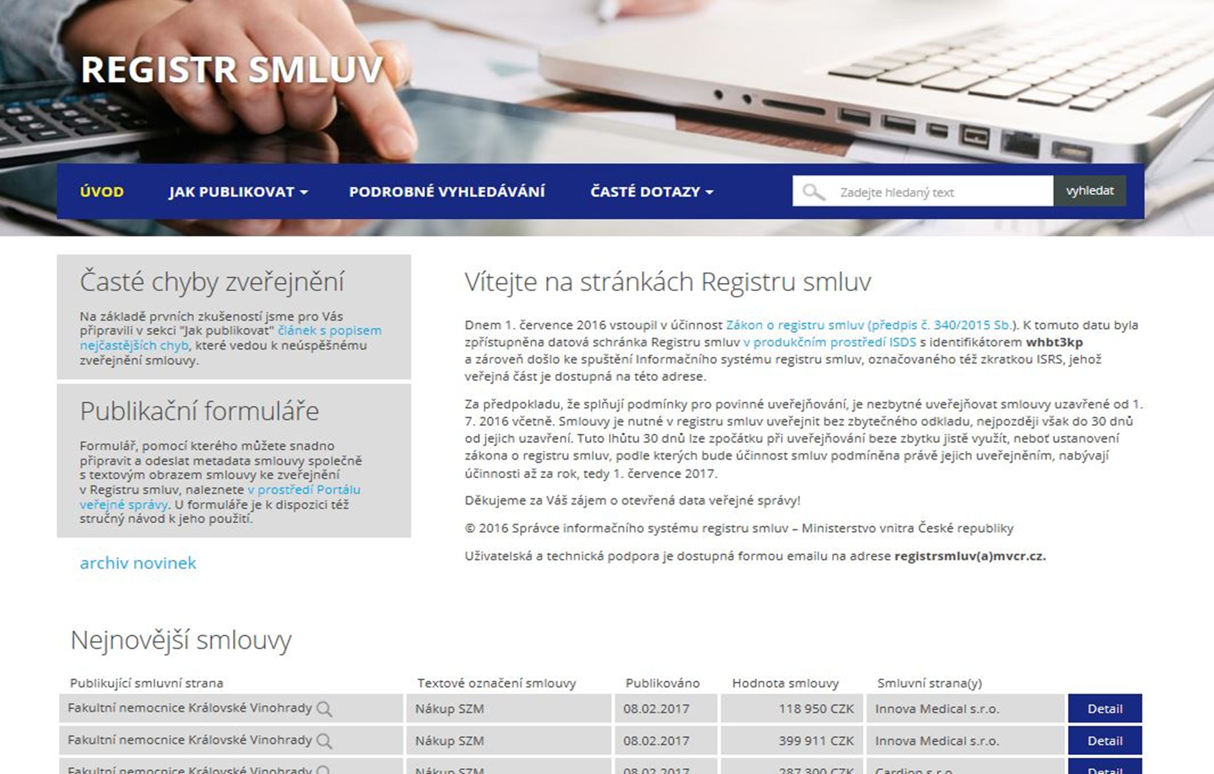
Kde se uveřejňuje

Slide 106
ROZPOČTOVÁ ODPOVĚDNOST
1
2
3
4
5
6
7
8
9

Slide 107
Obsah
Právní úprava
Sektor veřejných institucí
Rozpočet a transparentnost
Rozpočtová strategie
Výdajové pravidlo (stát)
Dluhová brzda
Hospodaření ÚSC – fiskální pravidlo
Organizační zajištění

Slide 108
Cíle a principy regulace
zdravé a dlouhodobě udržitelné veřejné finance, a to i případě běžných konjukturálních výkyvů
úplné pokrytí sektoru veřejných institucí
posílení transparentnosti veřejných financí
nezávislé analýzy a prognózy v oblasti veřejných financí
střednědobá dimenze rozpočtového procesu
regulace se týká celého sektoru veřejných institucí
definice veřejného dluhu a zadlužení
postup stanovení celkových výdajů veřejných institucí k dosažení střednědobého rozpočtového cíle a automatický korekční mechanismus
číselná fiskální pravidla – pouze obecné ukotvení (konkrétní opatření v prováděcím zákonu)

Slide 109
PRÁVNÍ ÚPRAVA

Slide 110
Evropská regulace
Směrnice Rady 2011/85/EU, o požadavcích na rozpočtové rámce členských států (transpoziční lhůta: 31.12.2013)
  pravidla pro zajištění závazků členských států v oblasti předcházení nadměrných schodků veřejných financí
  účetnictví musí zahrnovat všechny sektory veřejných institucí ve standardu ESA (European System of Accounts)
  přístup veřejnosti k fiskálním údajům pro všechny sektory veřejných institucí
  makroekonomické a rozpočtové prognózy založené na nejpravděpodobnějším nebo obezřetnějším scénáři
  numerická fiskální pravidla a důsledky jejich nedodržení
  střednědobé rozpočtové rámce
  transparentnost veřejných financí

Slide 111
Česká právní úprava
10/2012 první předložení Sněmovně
  dohoda na ústavním zákonu (ODS, TOP 09, ČSSD, KSČM)
06/2013 pád vlády a rozpuštění Sněmovny → ukončení projednávání
02/2015 druhé předložení Sněmovně
  navrhovaná účinnost 1.1.2015
  nedohoda na ústavním zákonu
Původně navrhovaná právní úprava:
      Ústavní zákon o rozpočtové odpovědnosti
      Zákon o pravidlech rozpočtové odpovědnosti
      Novelizace souvisejících předpisů
Schválená právní úprava:
      23/2017 Sb.: zákon o pravidlech rozpočtové odpovědnosti
      24/2017 Sb.: novelizace souvisejících předpisů
      25/2017 Sb.: sběr dat pro účely monitorování a řízení veř. financí

Slide 112
Česká právní úprava
zákon č. 23/2017 Sb., o pravidlech rozpočtové odpovědnosti
zákon č. 24/2017 Sb., kterým se mění některé zákony v souvislosti s přijetím právní úpravy rozpočtové odpovědnosti, mj.:
  část XII: změna zákona č. 243/2000 Sb., o rozpočtovém určení daní (RUD)
  část XIV: změna zákona č. 250/2000 Sb., o rozpočtových pravidlech územních rozpočtů
zákon č. 25/2017 Sb., o sběru vybraných údajů pro účely monitorování a řízení veřejných financí

Slide 113
Účinnost
Zákony byly uveřejněny ve Sbírce zákonů dne 6. února 2017.
Účinnost zákonů je od 21. února 2017 (tj. 15. dnem po vyhlášení), s následujícími výjimkami:
od 1.1.2018: novela zákona o RUD (§§ 6a – 6d)
od 1.1.2018: § 17 odst. 3 zákona o pravidlech rozpočtové odpovědnosti (pozastavování části daňových příjmů)
Aplikace zákona č. 25/2017 Sb. (sběr dat)
od 1. ledna 2018
doprovodná vyhláška bude mít účinnost od 1. ledna 2018
první povinnost předat roční údaje podle § 5 a § 6 bude do 25.2.2019 za rok 2018
Účinnost: 21.2.2017;
od 1.1.2018 fisk. pravidlo pro ÚSC

Slide 114
Zákon o pravidlech rozpočtové odpovědnosti (23/2017 sb.)
      zákon se týká celého sektoru veřejných institucí
        vymezení sektoru veřejných institucí
        dluhová brzda
        výdajové pravidlo pro stát
        číselné fiskální pravidlo pro obce a kraje
        povinnost veřejných institucí sestavovat rozpočet a střednědobý výhled rozpočtu,
        pravidla zveřejňování rozpočtových dokumentů
        zřízení národní rozpočtové rady

Slide 115
Zákon o rozpočtových pravidlech územních rozpočtů (24/2017 Sb.)
      zákon se týká ÚSC, DSO, regionálních rad a příspěvkových organizací
„rozpočtový výhled“ → „střednědobý výhled rozpočtu“
rozšíření povinnosti zveřejňování
pravidlo pro sestavování rozpočtu v případě spuštění dluhové brzdy (§ 4 odst. 6 ve spojení s § 14 zák. o prav. rozp. odp.)
určení stropu pro výdaje stanovené v pravidlech rozpočt. provizoria při spuštění dluhové brzdy (§ 13 odst. 4)
nové skutkové podstaty správních deliktů v návaznosti na rozšíření povinnosti zveřejňování (§ 22a)
povinnost příspěvkové organizace sestavovat rozpočet (plán výnosů a nákladů) a střednědobý výhled rozpočtu
povinnost zřizovatele schválit rozpočet a střednědobý výhled rozpočtu jím zřízené příspěvkové organizace (§ 28 odst. 1 až 3)

Slide 116
Zákon č. 25/2017 Sb., o sběru vybraných údajů
implementace čl. 3 odst. 2 písm. a) a čl. 14 odst. 3 směrnice
pokrývá celý sektor veřejných institucí
první aplikace zákona: r. 2018
připravuje se prováděcí vyhláška (zároveň se některé povinnosti vypustí z vyhlášek č. 410/2009 Sb. – vybrané účetní jednotky a 383/2009 Sb. – o účetních záznamech VÚJ)
Povinnosti
§ 4: čtvrtletní údaje o příjmech a výdajích
§ 5: roční údaje o poskytnutých garancích
§ 6 : roční údaje o PPP projektech
ÚSC a DSO: § 5 a § 6 (doposud čtvrtletní periodicita)
RR: § 5 (doposud čtvrtletní periodicita)
přísp. org.: § 6 (doposud čtvrtletní periodicita)
veřejné nemocnice (jiné než PO): § 4, § 5 a § 6 – mohou předkládat prostřednictvím zakladatele, tj. ÚSC

Slide 117
Čtyři pilíře pravidel rozpočtové odpovědnosti
výdajové pravidlo
dluhová brzda
fiskální pravidlo
transparentnost veřejných financí

Slide 118
SEKTOR VEŘEJNÝCH INSTITUCÍ

Slide 119
Sektor veřejných institucí
cca 17 800 subjektů, definice dle ESA 2010 (nařízení Evropského Parlamentu a Rady (EU) č. 549/2013)
subsektor ústředních vládních institucí
subsektor místních vládních institucí
subsektor fondů sociálního zabezpečení
právnická osoba, jejímž zakladatelem je veřejná instituce:
  financovaná veřejnou institucí, a ve které veř. instituce může
  prosadit jmenování/ volbu/odvolání více než poloviny osob (statutárních, řídicích, dozorčích)
jiný ekonomický subjekt, který splňuje znaky veř. instituce a je zapsán v registru ekonomických subjektů ČSÚ

Slide 120
Sektor veřejných institucí – zařazení subjektu do sektoru
koncept sektoru veřejných institucí vychází ze statistického vymezení definovaného DG Eurostat
sektor veř. institucí v ČR vymezuje ČSÚ
  (https://www.czso.cz/csu/res/registr_ekonomickych_subjektu)
určující pro zařazení do sektoru veř. institucí je zařazení jednotky do tzv. vládního sektoru ČSÚ v registru ekonomických subjektů
  začátek kódu institucionárního sektoru (ESA 2010):
v sektoru např. nejsou téměř žádné obchodní korporace obcí (dopravní podniky, technické služby…)
v sektoru jsou nemocnice, některá divadla, filharmonie, apod.
Příklady:
4-Majetková, a.s. (kód 11 - Národní soukromé nefinanční podniky)
PRAHA 10 - Majetková, a.s. (kód 13 - Místní vládní instituce)
13

Slide 121
Ústřední vládní instituce

Slide 122
Místní vládní instituce

Slide 123
Fondy sociálního zabezpečení

Slide 124
ROZPOČET A TRANSPARENTNOST

Slide 125
Zveřejňování informací - MF
MF ročně zveřejňuje:
  seznam veřejných institucí
  podmíněné závazky
  zápůjčky, úvěry a návratné finanční výpomoci poskytnuté veřejnými institucemi, jejichž splátky jsou min. 90 dnů po lhůtě splatnosti
  majetkové účasti v obchodních korporacích držených veřejnými institucemi, jejichž hodnota je vyšší než 0,01% HDP (cca 400 mil. Kč)
  odhad dopadů daňových úlev na příjmy sektoru veřejných institucí

Slide 126
Střednědobý výhled a rozpočet veř. institucí (§4 a §5)
Všechny veřejné instituce (bez výjimky) mají povinnost:
sestavit a zveřejnit (návrh a schválený dokument):
  střednědobý výhled
    plán příjmů a výdajů, resp. výnosů a nákladů nejméně na roky n+2
  rozpočet
    roční plán příjmů a výdajů, resp. výnosů a nákladů, a
    roční plán financování salda
    informace o předchozím rozpočtu (jaký byl plán, jaké je očekávané plnění, tj. data, ze kterých následně vychází návrh rozpočtu na následující rok)
lhůty pro zveřejnění:
  10 dnů před projednáváním a 30 dnů po schválení, pokud jiný právní předpis (např. zák. č. 250/2000 Sb.) nestanoví jinak

Slide 127
Zveřejňování informací – místní rozpočty
Povinnosti vyplývající ze zákona č. 250/2000 Sb.
(platí pro ÚSC, DSO, regionální rady a příspěvkové organizace)
rozšíření zveřejňovacích povinností ÚSC, DSO, regionálních rad
nové povinnosti pro příspěvkové organizace
15 dnů před projednáním návrhu do schválení; 30 dnů po schválení do schválení nového dokumentu
přechodné ustanovení: schválený rozpočet 2017 a výhled musejí být zveřejněny do 23.3.2017
Povinnosti vyplývající ze zákona č. 23/2017 Sb.
(platí pro veřejné instituce, jejichž činnost není upravena zákonem č. 250/2000 Sb.)
§ 5: nové povinnosti pro právnické osoby zařazené do sektoru vládních institucí ČSÚ
  návrh rozpočtu, rozpočet, plnění rozpočtu
  10 dnů před projednáním návrhu; 30 dnů po schválení

Slide 128
Přehled zveřejňovacích povinností
 | návrh rozp. výhledu | rozp. výhled | návrh rozpočtu | rozpočet | pravidla rozp. provizoria | rozpočtové opatření | návrh závěr. účtu | závěrečný účet
ÚSC | √ | √ | X | √ | √ | √ | X | √
reg. rada | √ | √ | X | √ | √ | √ | X | √
DSO | √ | √ | X | √ | √ | √ | X | √
přísp. org. | √ | √ | √ | √
X požadavky platné již v minulosti
√ nové povinnosti

Slide 129
Zveřejňování – obecný princip
stacionární úřední deska:
  užší rozsah
  informace o zveřejnění na internetu a možnosti nahlédnutí do listinné podoby
internet: úplné znění
  „způsob umožňující vzdálený přístup“ = „internetové stránky“
  elektronická úřední deska ÚSC

Slide 130
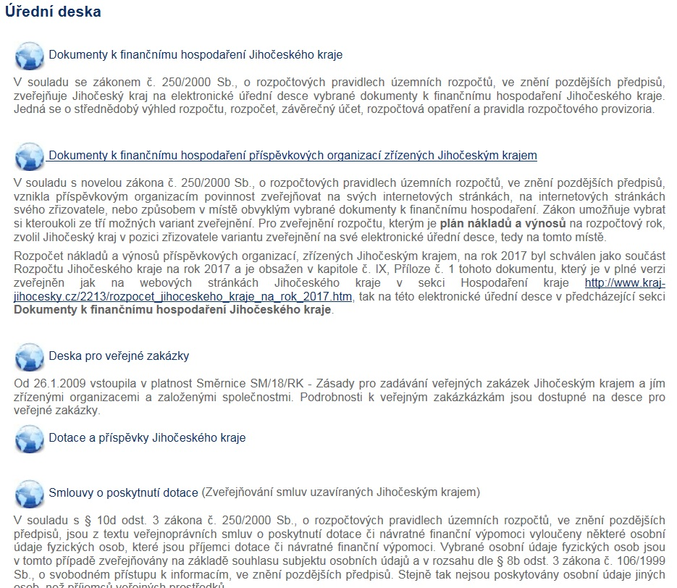
Zveřejňování – elektronická úřední deska (příklady)
Jihočeský kraj

Slide 131
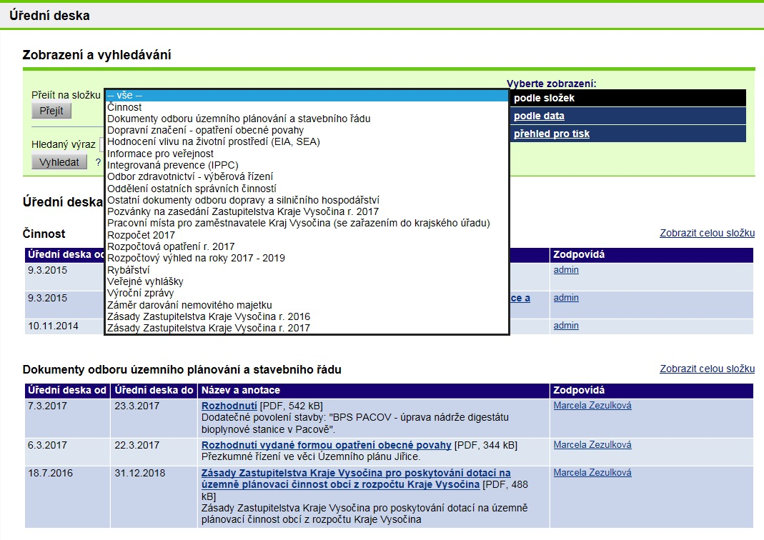
Zveřejňování – elektronická úřední deska (příklady)
Kraj Vysočina

Slide 132
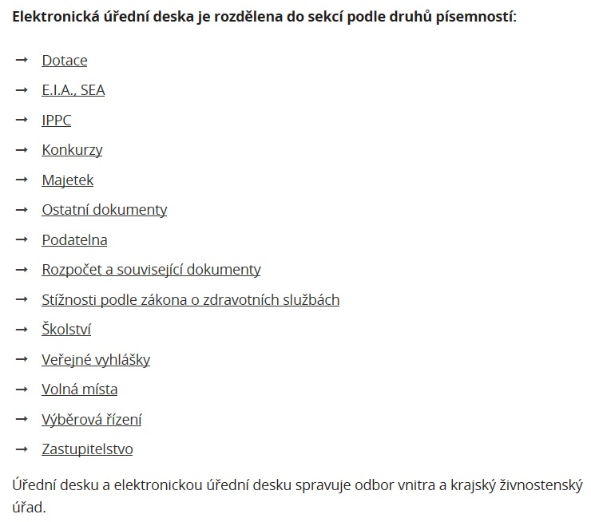
Zveřejňování – elektronická úřední deska (příklady)
Moravskoslezský kraj

Slide 133
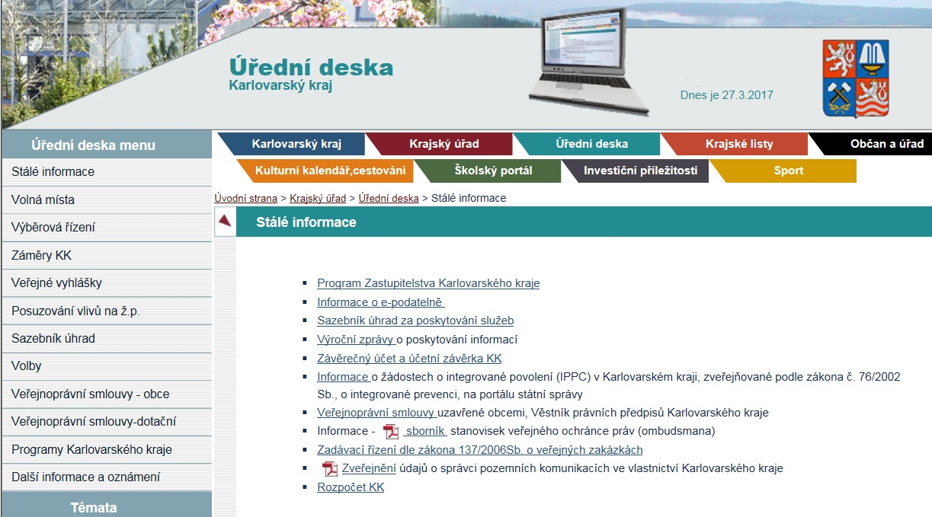
Zveřejňování – elektronická úřední deska (příklady)
Karlovarský kraj

Slide 134
Zveřejňování – elektronická úřední deska (příklady)
Informace o zveřejňovaných dokumentech podle zákona č. 250/2000 Sb., o rozpočtových pravidlech územních rozpočtů
Informace zveřejňované podle zákona č. 250/2000 Sb., o rozpočtových pravidlech územních rozpočtů jsou zveřejněny v úplné podobě na internetových stránkách města v odkazu Rozpočet.
Jedná se o tyto dokumenty:
schválený rozpočtový výhled 2017 - 2019 (zveřejňovaný podle § 3, odst. 4)
schválený rozpočet města na rok 2017 (zveřejňovaný podle § 11, odst. 4)
schválená rozpočtová opatření (zveřejňovaná podle § 11, odst. 4)
Dokumenty jsou zveřejňovány do 30 dnů od jejich schválení příslušným orgánem města.
V listinné podobě jsou k nahlédnutí v kanceláři vedoucí finančního odboru a rozpočtáře na adrese pracoviště finančního odboru, a to V Horce 185 v Černošicích kdykoli v hodinách pro veřejnost. Mimo tuto dobu tamtéž po předchozí telefonické domluvě na tel. čísle 221 982 510.
Vyvěšeno: 9. 3. 2017
Datum sejmutí: 31. 12. 2017
Zodpovídá: xxx
Město Černošice

Slide 135
ÚSC, regionální rada
Střednědobý výhled – návrh (ÚSC § 3 odst. 3, RR § 11a odst. 1)
15 dní před projednáváním – do schválení
stacionární úřední deska:
  užší rozsah
    celkové příjmy a výdaje v jednotlivých letech
    dlouhodobé závazky a pohledávky
  informace o zveřejnění na internetu a možnosti nahlédnutí do listinné podoby
internet: úplné znění
Střednědobý výhled – schválený (ÚSC § 3 odst. 4, RR § 11a odst. 2)
do 30 dní od schválení – do schválení nového výhledu
stacionární úřední deska:
  informace o zveřejnění na internetu a možnosti nahlédnutí do listinné podoby
internet: úplné znění

Slide 136
ÚSC, regionální rada
Rozpočet – návrh (ÚSC § 11 odst. 3, RR § 11a odst. 3)
15 dní před projednáváním – do schválení
stacionární úřední deska:
  užší rozsah
    příjmy a výdaje podle tříd druhového třídění
  informace o zveřejnění na internetu a možnosti nahlédnutí do listinné podoby
internet: úplné znění
Rozpočet – schválený (ÚSC § 11 odst. 4, RR § 11a odst. 4)
do 30 dní od schválení – do schválení nového rozpočtu
stacionární úřední deska:
  informace o zveřejnění na internetu a možnosti nahlédnutí do listinné podoby
internet: úplné znění

Slide 137
ÚSC, regionální rada
Závěrečný účet – návrh (ÚSC § 17 odst. 6, RR § 17a odst. 1)
15 dní před projednáváním – do schválení
stacionární úřední deska - užší rozsah:
  plnění příjmů a výdajů rozpočtu podle tříd druhového třídění
  závěr zprávy o přezkoumání hospodaření
  informace o zveřejnění na internetu a možnosti nahlédnutí do listinné podoby
internet:
  úplné znění + zpráva o výsledku přezkoumání hospodaření
  Závěrečný účet – schválený (ÚSC § 17 odst. 8, RR § 17a odst. 2)
  do 30 dní od schválení – do schválení nového závěrečného účtu
  stacionární úřední deska:
    informace o zveřejnění na internetu a možnosti nahlédnutí do listinné podoby
  internet:
    úplné znění + zpráva o výsledku přezkoumání hospodaření

Slide 138
DSO
Střednědobý výhled – návrh (§ 39 odst. 4)
15 dní před projednáváním – do schválení
stacionární úřední deska členských obcí:
  užší rozsah
    celkové příjmy a výdaje v jednotlivých letech
    dlouhodobé závazky a pohledávky
  informace o zveřejnění na internetu a možnosti nahlédnutí do listinné podoby
internet: úplné znění
Střednědobý výhled – schválený (§ 39 odst. 5)
do 30 dní od schválení – do schválení nového výhledu
stacionární úřední deska členských obcí:
  informace o zveřejnění na internetu a možnosti nahlédnutí do listinné podoby
internet: úplné znění

Slide 139
DSO
Rozpočet – návrh (§ 39 odst. 6)
15 dní před projednáváním – do schválení
stacionární úřední desky členských obcí :
  užší rozsah
    příjmy a výdaje podle tříd druhového třídění
  informace o zveřejnění na internetu a možnosti nahlédnutí do listinné podoby
internet: úplné znění
Rozpočet – schválený (§ 39 odst. 7)
do 30 dní od schválení – do schválení nového rozpočtu
stacionární úřední desky členských obcí:
  informace o zveřejnění na internetu a možnosti nahlédnutí do listinné podoby
internet: úplné znění

Slide 140
DSO
Závěrečný účet – návrh (§ 39 odst. 9)
15 dní před projednáváním – do schválení
stacionární úřední deska členských obcí - užší rozsah:
  plnění příjmů a výdajů rozpočtu podle tříd druhového třídění
  závěr zprávy o přezkoumání hospodaření
  informace o zveřejnění na internetu a možnosti nahlédnutí do listinné podoby
internet:
  úplné znění + zpráva o výsledku přezkoumání hospodaření
  Závěrečný účet – schválený (§ 39 odst. 10)
  do 30 dní od schválení – do schválení nového závěrečného účtu
  stacionární úřední deska členských obcí :
    informace o zveřejnění na internetu a možnosti nahlédnutí do listinné podoby
  internet:
    úplné znění + zpráva o výsledku přezkoumání hospodaření

Slide 141
ÚSC, regionální rada, DSO
Pravidla rozp. provizoria – schválená (§ 13 odst. 6)
do 30 dní od schválení – do schválení nových pravidel
stacionární úřední deska:
  informace o zveřejnění na internetu a možnosti nahlédnutí do listinné podoby
internet:
  úplné znění
  Rozpočtové opatření – schválené (§ 16 odst. 5)
  do 30 dní od schválení – do schválení nového rozpočtu
  stacionární úřední deska :
    informace o zveřejnění na internetu a možnosti nahlédnutí do listinné podoby
  internet:
    úplné znění

Slide 142
Příspěvkové organizace
PO sestavuje rozpočet (plán výnosů a nákladů) a střednědobý výhled rozpočtu, které schvaluje její zřizovatel
pravidla provádění změn rozpočtu PO zákon nestanoví (zřizovatel může stanovit pro své PO strukturu požadovaných údajů)
Zveřejňování:
Střednědobý výhled (§ 28a odst. 1 a 2)
návrh: 15 dní před projednáváním – do schválení
schválený: do 30 dní od schválení – do schválení nového výhledu
buď na svém internetu, nebo na internetu zřizovatele, nebo způsobem v místě obvyklým
Rozpočet (§ 28a odst. 3 a 4)
návrh: 15 dní před projednáváním – do schválení
schválený: do 30 dní od schválení – do schválení nového rozpočtu
buď na svém internetu, nebo na internetu zřizovatele, nebo způsobem v místě obvyklým

Slide 143
Delikty (§ 22a)
úprava rozsahu správních deliktů v návaznosti na rozšířené zveřejňovací povinnosti
nevztahují se na příspěvkové organizace
Deliktem je nezveřejnění:
u obcí, krajů, DSO a regionálních rad
návrhu střednědobého výhledu
rozpočtu
závěrečného účtu
schváleného střednědobého výhledu
rozpočtu
rozp. opatření
pravidel rozpočtového provizoria závěrečného účtu

Slide 144
ROZPOČTOVÁ STRATEGIE A VÝDAJOVÉ PRAVIDLO

Slide 145
Rozpočtová strategie sektoru veřejných institucí (§ 9)
připravuje MF, schvaluje vláda (T: 30/4)
vytváří důvěryhodný a účinný střednědobý rozpočtový rámec
propojení Konvergenčního programu a rozpočtového procesu
počáteční dokument rozpočtového procesu
  celkové výdaje sektoru (§ 10)
  výdajové rámce SR/SF (§ 12)
  postup stanovení celkových výdajů sektoru
  postup stanovení výdajových rámců SR/SF
  prognózy hlavních položek příjmů a výdajů sektoru
  makroekonomický a fiskální vývoj
  finanční vztahy státního rozpočtu k ostatním částem sektoru (zejména ÚSC a zdravotní pojišťovny)
  vliv hospodaření veř. institucí a jejich mimorozpočtových účtů a fondů na saldo a dluh sektoru
n+3

Slide 146
Výdajové pravidlo (§ 10)
celkové výdaje sektoru nepřekročí součet:
  prognózovaných konsolidovaných příjmů sektoru
  –
  vliv hospodářského cyklu na příjmy
  –
  jednorázová či jiná přechodná opatření
  (mají pouze dočasný dopad na rozpočty)
  +
  1 % prognózovaného nominálního HDP
  +
  1/3 nápravné složky, která v daném roce překračuje 2 % nominálního HDP
  +
  případně únikové klausule
  (válečný stav, přírodní katastrofy, …)

Slide 147
Výdajové pravidlo (§ 10)
Celkové výdaje sektoru veřejných institucí se potom upraví o:
  hospodaření ostatních složek veřejných rozpočtů mimo státní rozpočet a státní fondy (tedy včetně ÚSC)
  přechod z metodiky akruální na metodiku hotovostních toků, ve které je sestavován, monitorován a plněn státní rozpočet a rozpočty státních fondů
konsolidovaný výdajový rámec státního rozpočtu a rozpočtů státních fondů
výdajové pravidlo funguje jako automatický korekční mechanismus k dosažení střednědobého rozpočtového cíle (1% strukturálního deficitu)
  ek. růst = omezování deficitu, resp. tvorba přebytku
  recese = možnost navýšení výdajů
nelze překročit deficit státního rozpočtu vypočtený na základě výdajového pravidla

Slide 148
DLUHOVÁ BRZDA

Slide 149
Dluhová brzda (§ 14)
      aktivuje se pokud dluh sektoru veřejných institucí překročí 55 % HDP
      stanoví požadavky pro všechny veřejné instituce
dluh 2016:
37,4 %
Povinnosti obcí a krajů
Schválit rozpočet na následující rok jako vyrovnaný nebo přebytkový; rozpočet může být schválen jako schodkový pokud je možné schodek uhradit:
finančními prostředky z minulých let nebo návratnou finanční výpomocí,
smluvně zabezpečenou půjčkou, úvěrem nebo příjmem z prodeje komunálních dluhopisů pokud schodek vznikl z důvodu předfinancování projektů spolufinancovaných z rozpočtu Evropské unie.

Slide 150
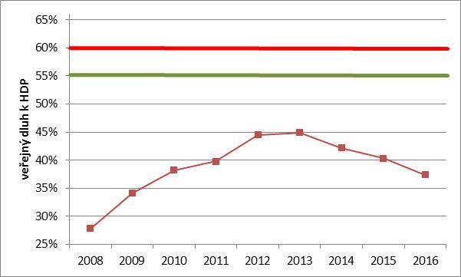
Veřejný dluh

Slide 151
Výjimky z dluhové brzdy (§ 15)
významné zhoršení ekonomického vývoje po dobu
24 měsíců
  mezičtvrtletní pokles HDP o min. 2 %, nebo
  meziroční pokles HDP za poslední čtvrtletí o min. 3 %
nouzový stav, stav ohrožení, válečný stav
zhoršování bezpečnostní situace státu
výdaje na odstraňování následků živelných pohrom přesáhnou 3 % HDP

Slide 152
Dluhová brzda (§ 18) - překročení 60 % dluhu
Při dosažení dluhu 60 % HDP:
vláda navrhne opatření pro snížení dluhu min. o 5 % z rozdílu mezi aktuální výší dluhu a 60 %
zlepšení strukturálního salda min. 0,5 p.b. ročně
Tyto povinnosti vyplývají z čl. 2 odst. 1a nařízení Rady č. 1467/1997. Deklaratorně jsou uvedeny v § 16 zákona č. 23/2017 Sb.
/strukturální saldo: cyklicky očištěné saldo vládního sektoru upravené o mimořádné jednorázové operace, které zachycuje strukturální nastavení fiskální politiky/

Slide 153
Rozpočtové provizorium ÚSC v režimu dluhové brzdy
§ 13 odst. 4 zákona č. 250/2000 Sb.
Schvalování schodkového rozpočtu v případě, kdy dluh veřejných institucí dosáhne výše 55 % HDP (§ 14 zákona č. 23/2017 Sb.)
měsíční výdaje ÚSC stanovené v pravidlech rozpočtového provizoria nesmí překročit 1/12 výdajů rozpočtu schváleného pro předchozí rok
výjimka z pravidla:
zvýšené výdaje stanovené jiným zákonem
předfinancování projektů EU

Slide 154
HOSPODAŘENÍ ÚSC
FISKÁLNÍ PRAVIDLO

Slide 155
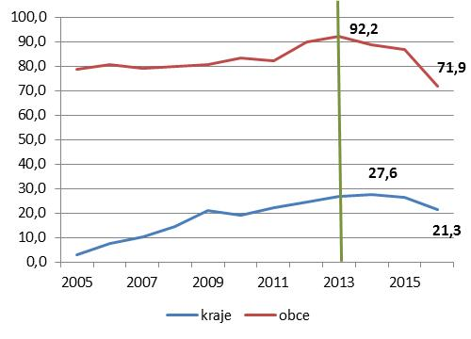
Zadluženost obcí a krajů v letech 2005-2016
v mld. Kč | 2015 | 2016 | změna
kraje | 26,4 | 21,3 | -19,3 %
obce | 86,9 | 71,9 | -17,3 %

Slide 156
Fiskální pravidlo (§ 17)
ÚSC hospodaří tak, aby výše jeho dluhu nepřekročila 60 % průměru jeho příjmů za poslední 4 roky,
pokud je dluh vyšší než ad 1:
ÚSC je povinen dluh snížit alespoň o 5 % z rozdílu mezi aktuální výší dluhu a 60 %
Nesníží-li ÚSC dluh o povinné minimum:
Stát dočasně pozastaví převod výnosu daní ve výši 5 % z rozdílu mezi výší dluhu ÚSC a 60 % průměru jeho příjmů za poslední 4 roky
Zrušení pozastavení:
Na žádost ÚSC – použití k uhrazení dluhu (vzniklého před překročením)
Z moci úřední – při poklesu dluhu pod 60 % průměru jeho příjmů za poslední 4 roky

Slide 157
Fiskální pravidlo
fiskální pravidlo neobsahuje sankce – obec vždy dostane své daňové příjmy, ovšem někdy pouze na úhradu předchozího dluhu
fiskální pravidlo vede obce k tomu, aby své dluhy postupně splácely, nikoliv kumulovaly
dluh obce může překročit 60 %, obec má pouze povinnost tento dluh postupně splácet
obec si může vzít úvěr i když překračuje 60 %, pokud bude v dalších letech tento dluh postupně splácet
obec o žádné prostředky z RUD nepřichází – případné zadržení části sdílených daní je vždy dočasné a prostředky jsou vždy použity na úhradu dluhu obce
obec rozhoduje o tom, které dluhy budou uhrazeny

Slide 158
Fiskální pravidlo
Příjmy: souhrn všech peněžitých plnění přijatých do rozpočtu v průběhu kalendářního roku konsolidovaných podle vyhl. č. 449/2009 Sb.
Dluh ÚSC:
nesplacené závazky z vydaných dluhopisů, přijatých úvěrů, zápůjček a návratných finančních výpomocí
realizace plnění ze záruk, vystavených směnek
syntetické účty: 281, 282, 283, 289, 322, 326, 362, 451, 452, 453, 456 a 457

Slide 159
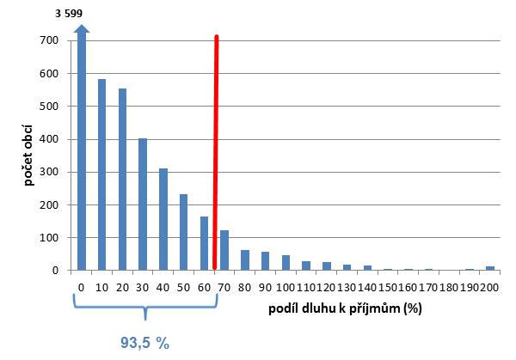
Fiskální pravidlo – ÚSC (2016)
Obce
Kraje
Olomoucký | 34,57%
Zlínský | 23,01%
Pardubický | 15,43%
Jihomoravský | 14,46%
Středočeský | 12,82%
Moravskoslezský | 11,56%
Karlovarský | 11,39%
Liberecký | 9,96%
Vysočina | 7,83%
Ústecký | 7,48%
Královéhradecký | 4,46%
Jihočeský | 2,30%
Plzeňský | 0,00%
PRŮMĚR | 11,94%
3599 obcí bez dluhu
celkem 416 obcí nad 60 %
12 obcí má zadluženost nad 200 %
průměrná výše zadlužení: 14 %
Hlavní město Praha: 32,07%

Slide 160
Fiskální pravidlo – zadržování části sdílených daní
pokud ÚSC postupně nesnižuje své dluhy, MF rozhodne o dočasném pozastavení převodu DPH nebo DPPO (s výjimkou DPPO placenou ÚSC)
plnění pravidla se vždy posuzuje k dluhu předchozího roku
k nově vzniklému dluhu se nepřihlíží
v r. 2019 MF posuzuje snížení dluhu vzniklého do 31.12.2017
obec musí tento dluh snížit do 31.12.2018

Slide 161
Fiskální pravidlo - výpočet minimální výše snižování dluhu
www.monitorstatnipokladna.cz → kalkulačka pro fiskální pravidlo a informace o jeho plnění

Slide 162
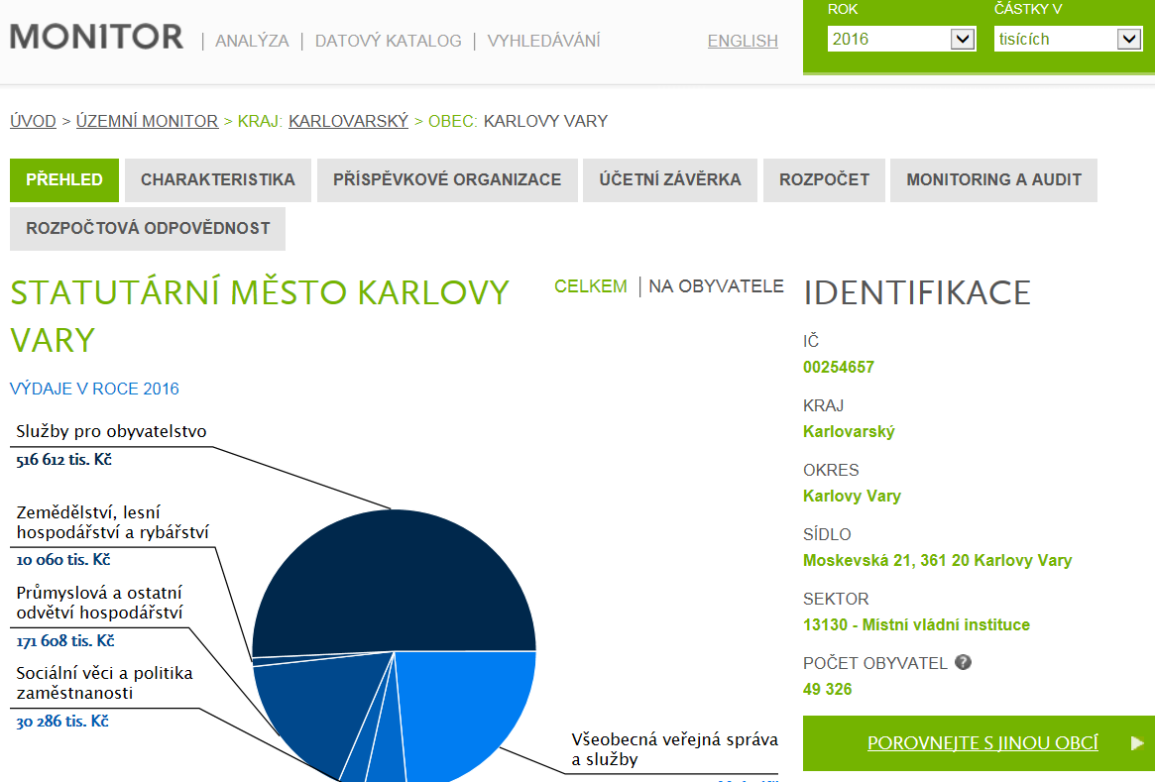
Fiskální pravidlo – aplikace Monitor

Slide 163
Fiskální pravidlo – zadržování části sdílených daní
první aplikace pravidla
  1. pol. 2018:
    MF provede hodnocení plnění pravidla k 31.12.2017
    MF informuje obce překračující pravidlo k 31.12.2017
    o částce, o kterou jsou povinny snížit dluh do 31.12.2018
  1. pol. 2019:
    MF provede hodnocení plnění pravidla k 31.12.2018
    MF rozhodne o pozastavení daní obcím, které svůj předchozí dluh (tj. dluh vykázaný do 31.12.2017) nesnížily
    MF informuje obce překračující pravidlo k 31.12.2018
    o částce, o kterou jsou povinny snížit dluh do 31.12.2019

Slide 164
ORGANIZAČNÍ ZAJIŠTĚNÍ

Slide 165
Výbor pro rozpočtové prognózy a Národní rozpočtová rada
Výbor pro rozpočtové prognózy
posuzuje makroekonomické a fiskální prognózy Ministerstva financí z hlediska pravděpodobnosti jejich naplnění
členství je čestnou funkcí (min. 7 členů)
členy jmenuje vláda na návrh Národní rozpočtové rady na 3 roky
Národní rozpočtová rada
nezávislý odborný orgán (kapitola státního rozpočtu)
hodnotí plnění číselných fiskálních pravidel
zjišťuje a vyhlašuje výši dluhu
vypracovává pro Sněmovnu zprávu o dlouhodobé udržitelnosti veřejných financí
členství je veřejnou funkcí (3 členové)
členy volí Sněmovna na návrh vlády (předseda Rady), Senátu a ČNB na 6 let

Slide 166
Odkazy a kontakty
www.mfcr.cz
  Veřejný sektor → Územní rozpočty → Zprávy MF pro finanční orgány obcí a krajů
    2/2017: pravidla rozpočtové odpovědnosti
    3/2017: změny rozpočtu a rozpočtové skladby
Kontakty MF:
odbor 12 – Financování územních rozpočtů
  fiskální pravidlo pro ÚSC (zdenka.ruzickova@mfcr.cz)
  pravidla zveřejňování po novele (vera.dedkova@mfcr.cz)
odbor 37 – Hospodářská politika (david.prusvic@mfcr.cz)
  obecné otázky k sektoru veřejných institucí (vč. vazby na ČSÚ)
  makroekonomické a fiskální predikce
  dluhová brzda a výdajové pravidlo

Slide 167

Děkujeme Vám za pozornost

Slide 168
Kontakty
      PhDr. Tomáš Vyhnánek, 25704 2916, tomas.vyhnanek@mfcr.cz
      náměstek sekce Finanční řízení a audit
      Ing. Miroslav Matej, Ph.D., 25704 2800, miroslav.matej@mfcr.cz
      ředitel odboru Financování územních rozpočtů a programové financování
      Ing. Radka Kapounová, 25704 4869, radka.kapounova@mfcr.cz
      Centrální harmonizační jednotka
      Ing. Eliška Sikorská, 25704 2365, eliska.sikorska@mfcr.cz
      Centrální harmonizační jednotka

